Slide 1

Современные проблемы загрязнения водоемов Казахстана.
МИНИСТЕРСТВО ЗДРАВОХРАНЕНИЯ И СОЦИАЛЬНОГО РАЗВИТИЯ РЕСПУБИКИ КАЗАХСТАН
ЮЖНО-КАЗАХСАНСКАЯ ГОСУДАРСТВЕННАЯ ФАРМАЦЕВТИЧЕСКАЯ АКАДЕМИЯ
Кафедра «Гигиена и эпидемиология»
Выполнилa: Муталиева К.
Группа: 409 ОЗ
Приняла: К.м.н.
Ескерова С. У.
Шымкент-2017 г.

Slide 2
План
Введение
Понятие о загрязнении водных ресурсов
Состояние водоемов РК
Санитарные требования к сточным водам
Заключение
Список источников

Slide 3
Введение
В настоящее время проблема загрязнения водных объектов является наиболее актуальной, т. к. всем известно выражение — «вода — это жизнь». Без воды человек не может прожить более трех суток, но даже понимая всю важность роли воды в его жизни, он всё равно продолжает жестко эксплуатировать водные объекты, безвозвратно изменяя их естественный режим сбросами и отходами.

Slide 4
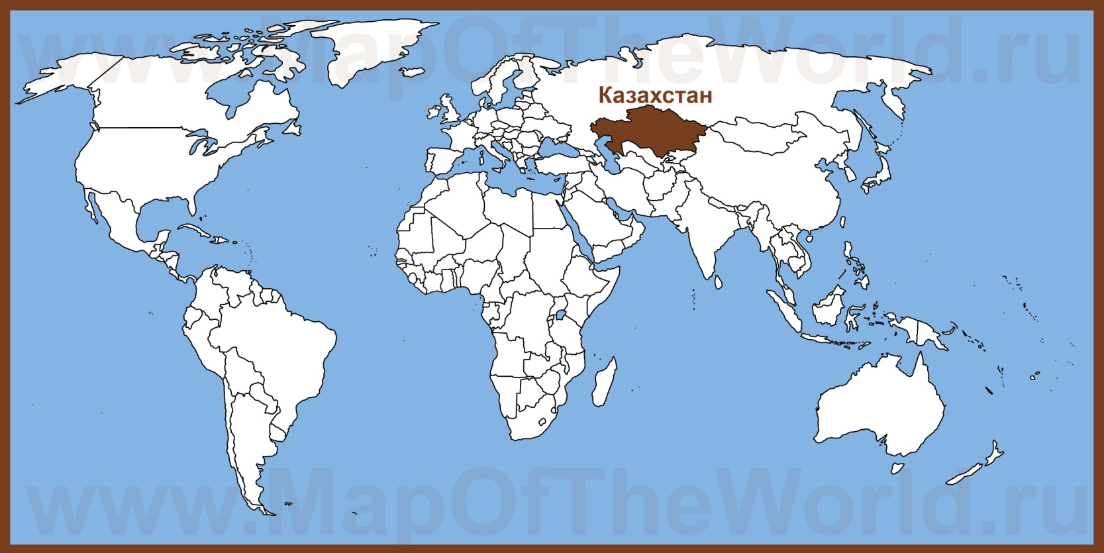
Из-за своего географического положения Республика Казахстан обладает дефицитом водных ресурсов. Большая территория Казахстана относится к бессточным бассейнам внутренних озёр, не имеющих выхода к океану. Поэтому загрязнение водных ресурсов является ключевой экологической проблемой, препятствующей устойчивому развитию Казахстана.

Slide 5
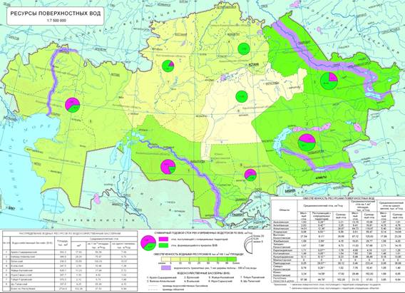
Рис. 1. Карта поверхностных вод Республики Казахстан

Slide 6
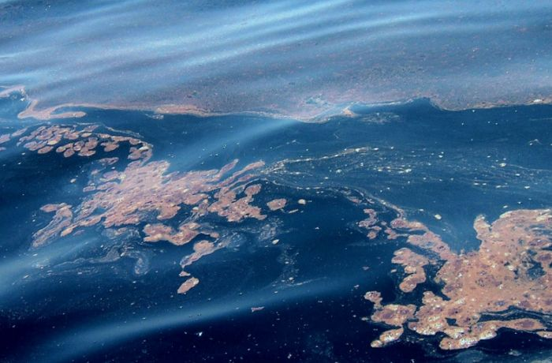
Загрязнение водных ресурсов — это снижение их качества в результате попадания в моря, реки, ручьи, озера, различных физических, химических или биологических веществ. Загрязнение водных ресурсов — это изменение ее химического и физического состояния, а также ее биологических свойств, что приводит к непригодности для употребления.

Slide 7
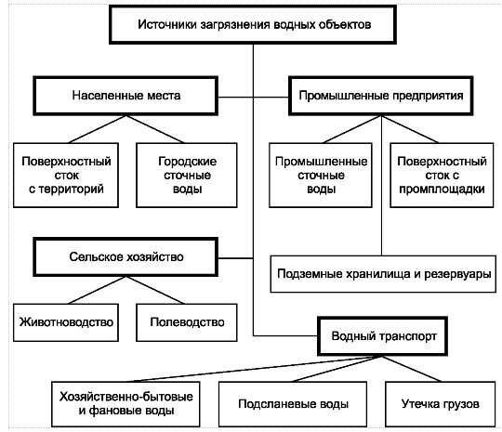

Slide 8
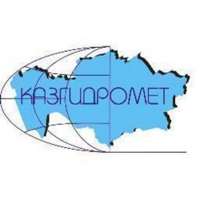
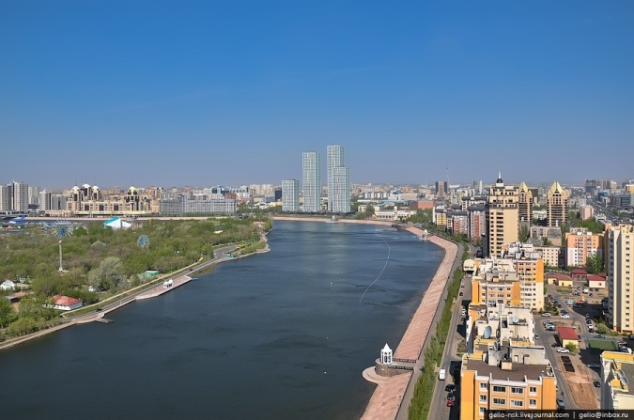
Состояние водоемов РК
В январе 2016 года РГП «Казгидромет» провел исследование качества поверхностных вод Республики Казахстан. Мониторинг проводился на 73-х водных объектах: 48 реках, 11 озерах, 10 водохранилищах, 3 каналах, Аральском и Каспийском морях.
Уровень загрязнения поверхностных вод оценивался по величине комплексного индекса загрязненности воды (КИЗВ), который используется для сравнения и выявления динамики изменения качества воды.
Рис.2.Река Ишим

Slide 9
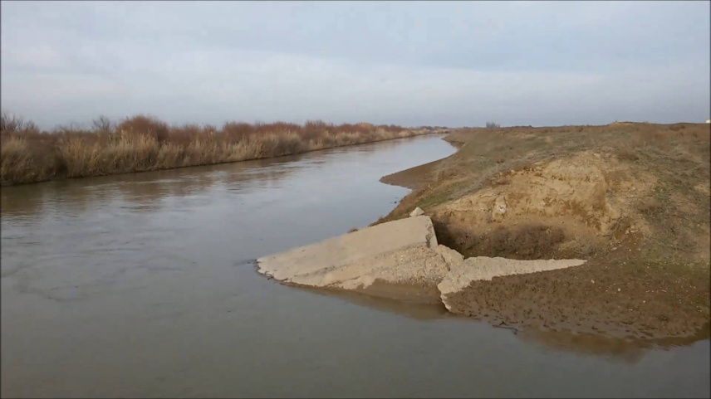
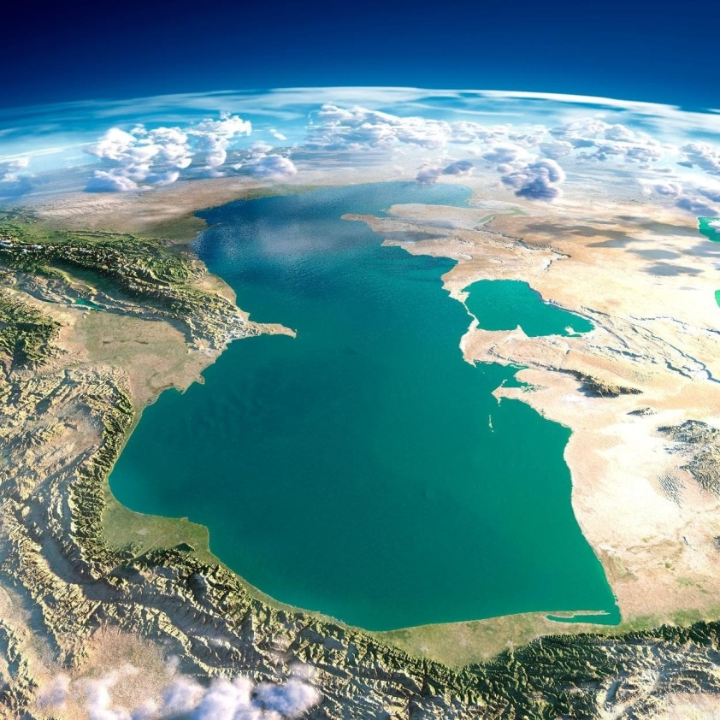
Из 48 рек, протекающих по территории Казахстана, только две признаны «нормативно-чистыми» — в них практически отсутствуют вредные примеси.
К степени «нормативно-чистая» из общего количества водных объектов отнесены только две реки — Бериккара и Катта-Бугунь. Обе речки находятся на юге страны. Также чистым признано Каспийское море

Slide 10
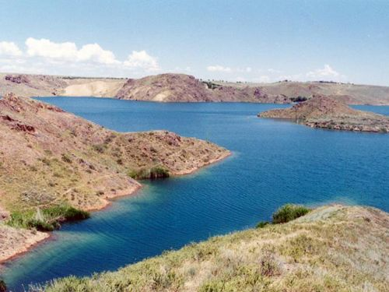
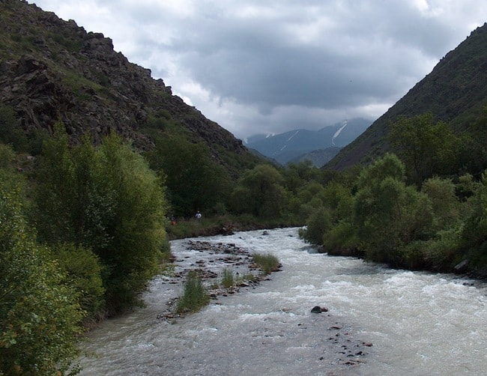
К степени «умеренного уровня загрязнения« отнесены: 31 река, 8 водохранилищ, одно озеро и два канала. Это реки Ертис, Буктырма, Оба, Емель, Шаранова, Кигаш, Жайык, Шаган, Дерколь, Тобыл, Тогызак, Есиль, Акбулак, Нура (Акмолинская), Беттыбулак, Иле, Коргас, Киши Алматы, Есентай, Талас, Асса, Шу, Аксу, Карабалта, Токташ, Сарыкау, Келес, Бадам, Арыс, Боген, Сырдария, вдхр. Аманкельды, Сергеевское, Вячеславское, Самаркан, Капшагай, Кенгир, Тасоткель, Шардара, Аральское море, канал Нура-Есиль.

Slide 11
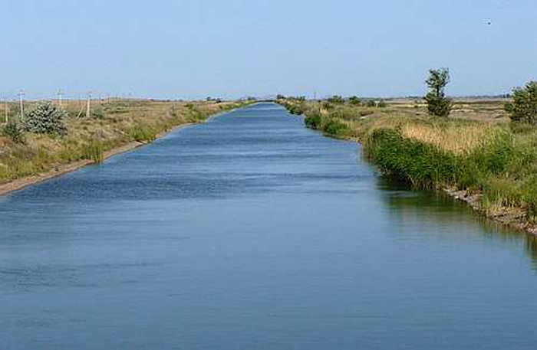
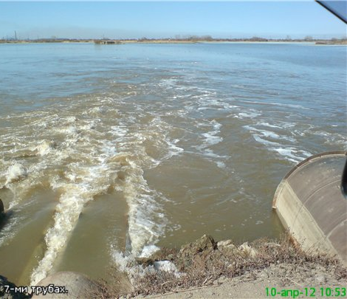
К степени «высокого уровня загрязнения» отнесены: 13 рек, 2 водохранилища, 10 озер и один канал. Это реки Кара Ертис, Ульби, Глубочанка, Елек (Актюбинская), Сарыбулак, Нура (Карагандинская), Кара Кенгир, Айет, Уй, Желкуар, Шерубайнура, Улькен Алматы, Текес, вдхр. Каратомар, Жогаргы Тобыл, оз. Биликоль,Султанкельды, Копа, Зеренды, Бурабай, Улькен Шабакты, Щучье, Киши Шабакты,Карасье, Сулуколь, канал Ертис-Караганды;

Slide 12
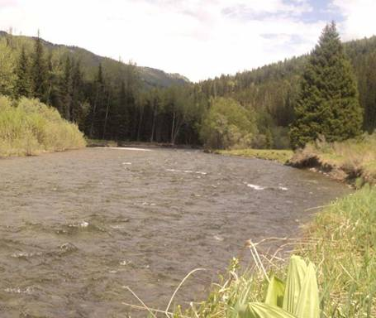
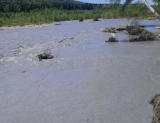
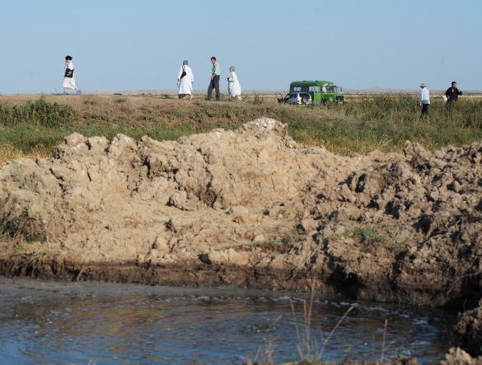
К степени «чрезвычайно высокого уровня загрязнения» отнесены четыре реки: Брекса, Тихая, Красноярка и Сокыр
Река Брекса
Река Красноярка
Река Сокыр

Slide 13
Химические вещества загрязняющие водоемы РК
Медь присутствует в реках: Ертис, Буктырма, Брекса, Тихая, Ульба, Глубочанка, Красноярка, Оба, Жайык (Атырауская), Елек (Актюбинская), Тобыл, Айет, Тогызак, Уй, Желкуар, Есиль, Акбулак, Кара Кенгир, Иле, Текес, Коргас, Киши Алматы, Есентай, Улькен Алматы, Талас, Карабалта, Токташ, Сарыкау, Сырдария и так далее. Хватает меди и в водоёмах Капшагай, Зеренды, Улькен Шабакты.
Нефтепродукты заполонили реки: Шаган, Дерколь, Елек (Актюбинская), Тобыл, Тогызак, Уй, Беттыбулак, Текес, Коргас, Карабалта, Сарыкау, озера Султанкельды, Биликоль, водохранилище Сергеевское.

Slide 14
Аммоний солевой находится в реках: Тихая, Оба, Елек (Актюбинская), Сарыбулак, Кара Кенгир, Сокыр, Шерубайнура, Киши Алматы, Шу, оз. Султанкельды, Киши Шабакты, Биликоль.
Магний : реки Дерколь, Тобыл, Айет, Тогызак, Уй, Желкуар, Есиль, Сарыбулак, Нура, Кара Кенгир, Сокыр, Шерубайнура, Аксу, Карабалта, Сарыкау, Сырдария (ЮКО), Келес, водохранилище Аманкельды, Жогаргы Тобыл, Шардара, озерах Султанкельды, Копа, Зеренды, Улькен Шабакты, Киши Шабакты, Биликоль.

Slide 15
Фенолы в повышенном количестве обнаружены в реках: Жайык (ЗКО), Тобыл, Уй, Шерубайнура, Карабалта, Шу, Аксу, Сарыкау, Сырдария (ЮКО), озеро Султанкельды, канал сточных вод, вдхр. Шардара.

Slide 16
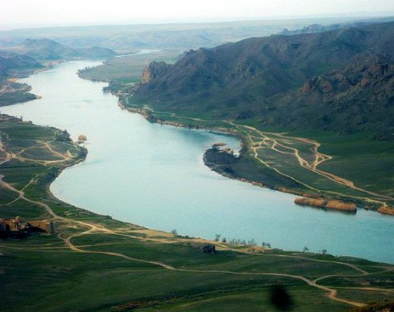
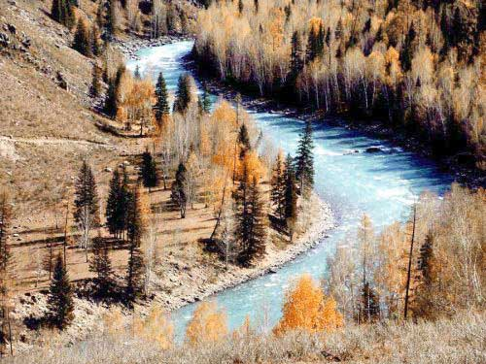
Отдельно нужно сказать о проблемах такой крупной реки как Иртыш (Ертiс). Иртыш вполне можно считать «больной рекой». В реку попадают такие ядовитые вещества, как бериллий, свинец, селен, ртуть, мышьяк, кобальт, кадмий, теллур, хром, цианиды и так далее. Периодически содержание тяжелых металлов и других загрязняющих веществ в районе промышленных зон увеличивается в разы, а их концентрации превышают допустимые нормы в десятки раз.

Slide 17
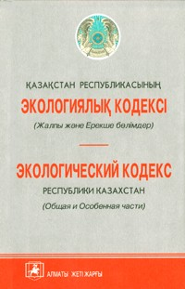
Статья 258. Экологические требования при осуществлении хозяйственной и иной деятельности в водоохранной зоне
1. Ширина водоохранной зоны по берегу Каспийского моря принимается равной 2 000 метров от отметки средне-многолетнего уровня моря за последнее десятилетие, равной минус 27,0 метра.
В пределах населенных пунктов границы водоохранной зоны устанавливаются исходя из конкретных условий их планировки и застройки при обязательном инженерном или лесомелиоративном обустройстве береговой зоны (парапеты, обвалование, лесокустарниковые полосы), исключающем засорение и загрязнение водного объекта.

Slide 18

2. В пределах водоохранной зоны запрещаются:
1) проектирование, строительство и ввод в эксплуатацию новых и реконструируемых объектов, не обеспеченных сооружениями и устройствами, предотвращающими загрязнение и засорение водных объектов и их водоохранных зон и полос;
2) размещение и строительство за пределами населенных пунктов складов для хранения нефтепродуктов, пунктов технического обслуживания спецтехники, механических мастерских, моек, мест размещения отходов, а также размещение других объектов, негативно влияющих на качество воды;
3) производство строительных, дноуглубительных и взрывных работ, добыча полезных ископаемых, прокладка кабелей, трубопроводов и других коммуникаций, буровых, сельскохозяйственных и иных работ, за исключением случаев, когда эти работы согласованы с уполномоченными государственными органами в области охраны окружающей среды и использования и охраны водного фонда.

Slide 19
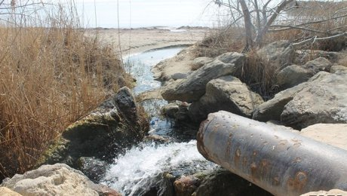
Санитарные требования к сточным водам
Не сбрасывают в водные объекты:
1) сточные воды, содержащие вещества или продукты трансформации веществ в воде, для которых не установлены ПДК или ориентировочные допустимые уровни, а также вещества, для которых отсутствуют методы аналитического контроля;
2) сточные воды, которые могут быть устранены путем организации бессточных производств, рациональной технологии, максимального использования в системах оборотного и повторного водоснабжения после соответствующей очистки и обеззараживания в промышленности, городском хозяйстве и для орошения в сельском хозяйстве;

Slide 20
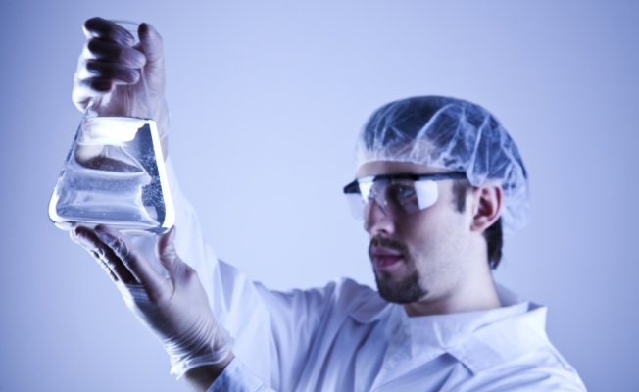
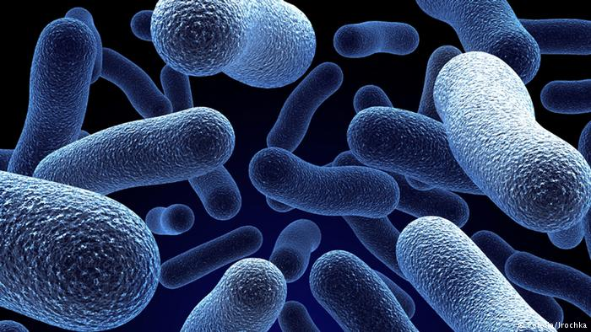
3) не обеззараженные, неочищенные или недостаточно очищенные производственные, хозяйственно-бытовые сточные воды и поверхностный сток с территорий промышленных площадок и населенных мест;
4) сточные воды, содержащие возбудителей инфекционных заболеваний. Сточные воды, опасные в эпидемическом отношении, могут сбрасываться в водные объекты после соответствующей очистки и обеззараживания до коли-индекса не более 1000 и индекса коли-фага не более 1000 бляшкообразующих единиц (далее – БОЕ) в кубических дециметрах (далее – дм3);

Slide 21
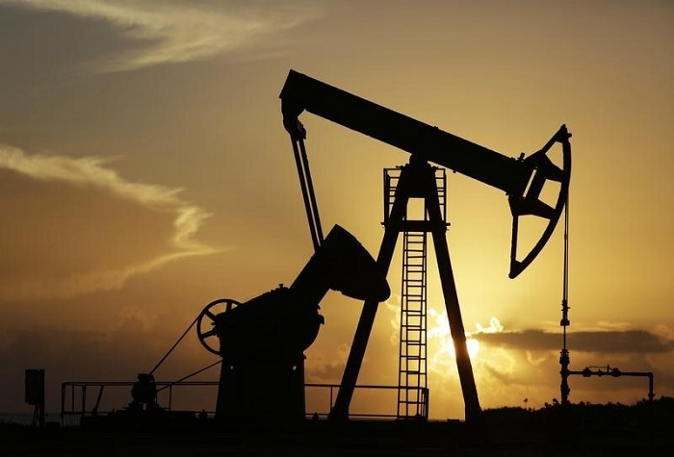

5) пульпы, концентрированных кубовых остатков, осадков, образующихся в результате обезвреживания сточных вод, содержащих радионуклиды и другие, технологические и бытовые отходы;
6) утечку от нефте- и продуктопроводов, нефтепромыслов, сброс мусора, неочищенных сточных, подсланевых, балластных вод и утечек других веществ с плавучих средств водного транспорта;
7) сточные воды в водоемы, используемые для водо- и грязелечения;
8) промывные воды после очистных сооружений.

Slide 22
Заключение
Таким образом, загрязнение и дефицит водных ресурсов представляет собой серьезную экологическую проблему для устойчивого развития не только Казахстана, но и Земли в целом. И эту проблему стоит решать как в больших масштабах — на уровне государств и предприятий, так и в маленьких — на уровне, региональных и местных властей, а также на уровне каждого человеческого существа.

Slide 23
Список источников
Экологический кодекс республики казахстан (с изменениями и дополнениями по состоянию на 15.06.2017 г.)
Об утверждении Санитарных правил "Санитарно-эпидемиологические требования к водоисточникам, местам водозабора для хозяйственно-питьевых целей, хозяйственно- питьевому водоснабжению и местам культурно- бытового водопользования и безопасности водных объектов" Приказ Министра национальной экономики Республики Казахстан от 16 марта 2015 года № 209. Зарегистрирован в Министерстве юстиции Республики Казахстан 22 апреля 2015 года № 10774
Коммунальная гигиена / под редакцией Мазаева В.Т. В 2 ч. – М., 2006 – Ч.1. -304с, ;
Библиографическое описание: Берденов Ж. Г., Мендыбаев Е. Х., Джаналеева Г. М. Источники загрязнения водных ресурсов как одна из главных проблем рационального природопользования в Казахстане [Текст] // Науки о Земле: вчера, сегодня, завтра: материалы Междунар. науч. конф. (г. Казань, май 2015 г.). — Казань: Бук, 2015. — С. 78-84.
«В Казахстане осталось всего две чистых реки», 15 апреля 2016 – Андрей Зубов, https://365info.kz/2016/04/v-kazahstane-ostalos-vsego-dve-chistyh-reki/
https://www.zakon.kz/4494302-shkala-zagrjaznenija-rek-i-ozer.html

Slide 24
